Slide 1
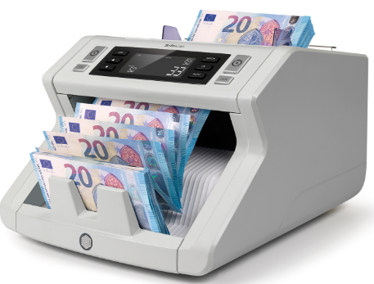
Détectez des faux billets

Slide 2
SOMMAIRE
Introduction
Analyses univariées et bivariées
PCA
Apprentissage non-supervisé
Apprentissage supervisé
Bilan

Slide 3
Introduction Objectif : Créer un algorithme de vérification des billets performant Taux de réussite > 99%

Slide 4
Analyse univariée

Slide 5
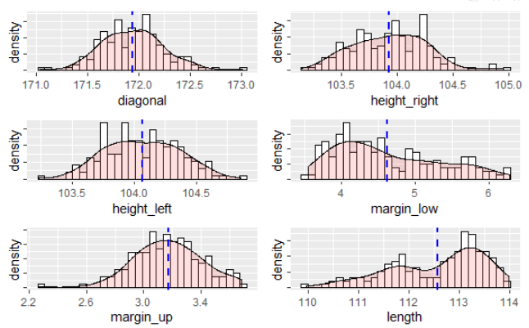
Courbes de densité
Notes:
Mes variable semble distribué normalement sauf length et margin-low. Length semble rassembler deux gaussienne potentiellement 2 sous groupe distribués normalements (cette variable à de forte chance d’être intéressante pour la suite)

Slide 6
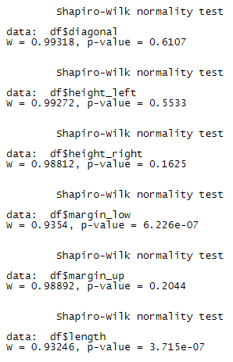
Shapiro test
Notes:
Le Shapiro test confirme mes hypothèses, mes variables sont distribué normalement sauf length et margin low

Slide 7
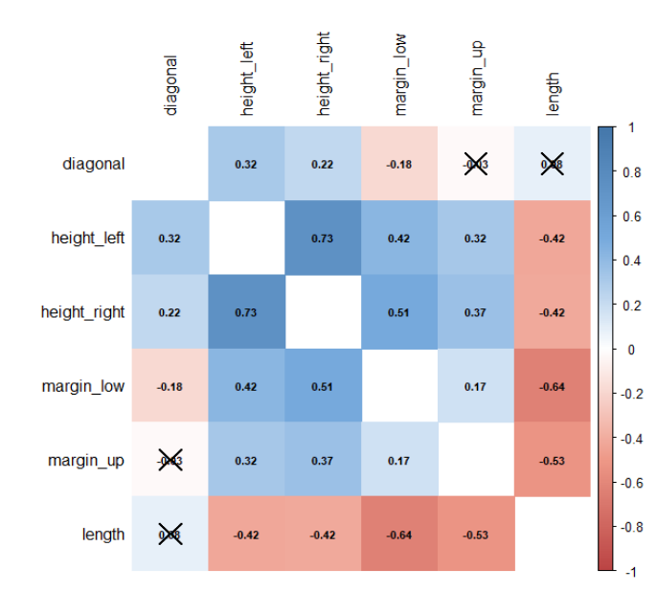
Corrélations
Notes:
J’observe que mes variable height_right et height_left sont fortement corrélées height_right et margin_low aussi
Length et margin_low sont fortement anti corrélé length et margin up aussi

Slide 8
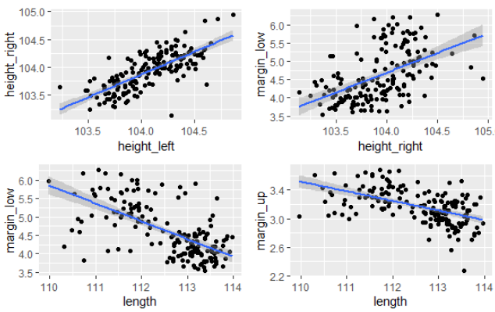
Analyse bivariée
Notes:
Les deux dernier graphique sont particulièrement intéressant car 2 groupes semble apparaitre.

Slide 9
PCA

Slide 10
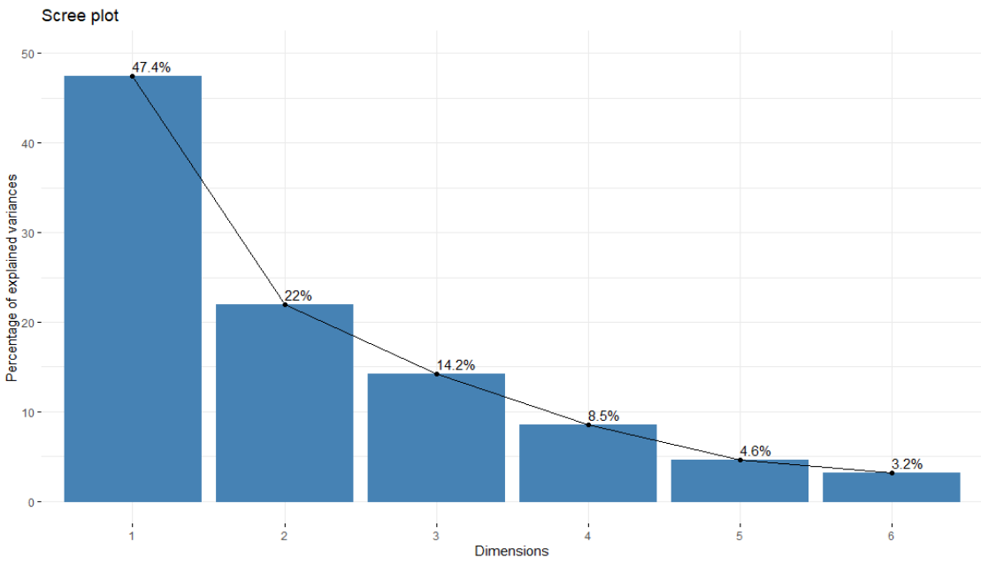
Éblouis des valeurs propres
Moyenne de variance expliquée
Notes:
Je décide de faire une pca pour pouvoir mieux analyser mes données.
Je commence par analyser mon ébloui des valeurs propres afin de choisir le nombre de plan à étudier.
Je décide de n’étudier que mes deux premiers axes pour plusieurs raisons :
ils sont supérieur à la moyenne de variance expliqué par axe (Se sont les 2 seul à respecter le critère de kaiser)
Il y a un décrochage à partir du troisième axe (Le critère du coude nous suggère aussi de n’utiliser que les 2 premiers axes)
Je décide donc d’analyser mes valeurs seulement dans mon premier plan factoriel formé des axes 1 et 2 même si il ne représente que 69.4 de l’inertie totale

Slide 11
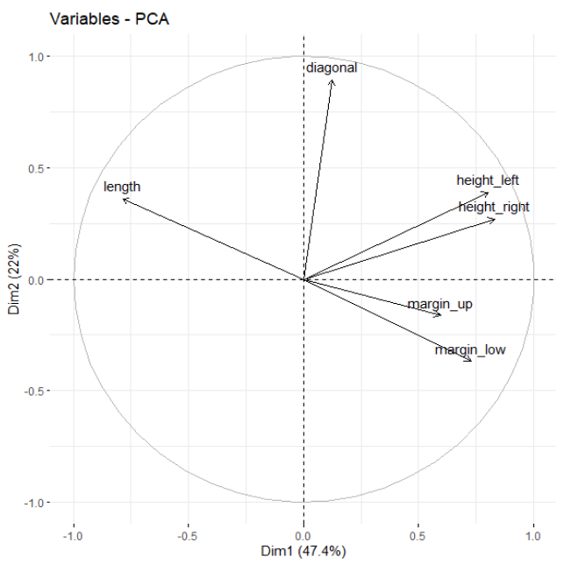
Cercle de corrélation
Notes:
Pour simplifier drastiquement ma pca je peux dire que l’axe des y va dépendre de la diagonal plus la diagonal est important plus le billet sera haut alors que l’axe des x va dépendre des 5 autres facteurs les hauteur et les marges sont corrélé positivement à l’axe des x alors que la longueur est corrélé négativement. (Je retrouve les corrélations évoqué précédemment sur ce graphique)

Slide 12
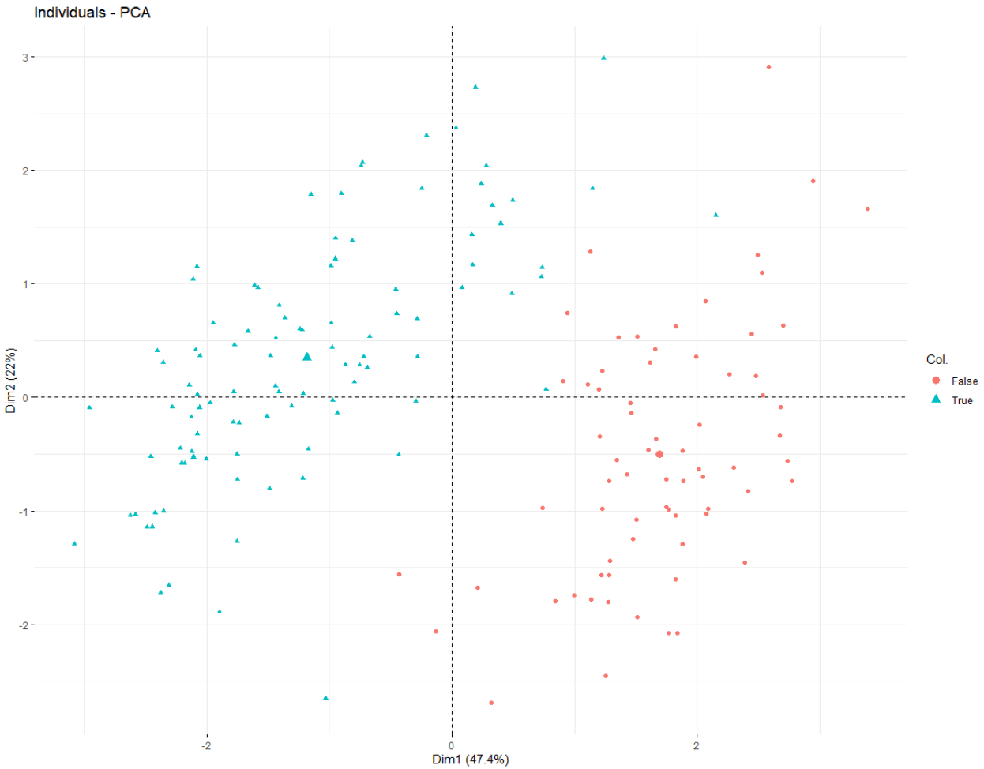
Analyse du premier plan factoriel
Notes:
J’ai l’impression que l’axe des y n’a pas d’intérêt pour déterminer la nature de mes billets. Au vue de la disposition des points (les vrais en haut à gauche les faux en bas à droite j’ai même l’impression que les trois variables qui permettent de différencier le mieux mes billet sont la longueur et les marges (ceci n’est qu’une supposition)

Slide 13
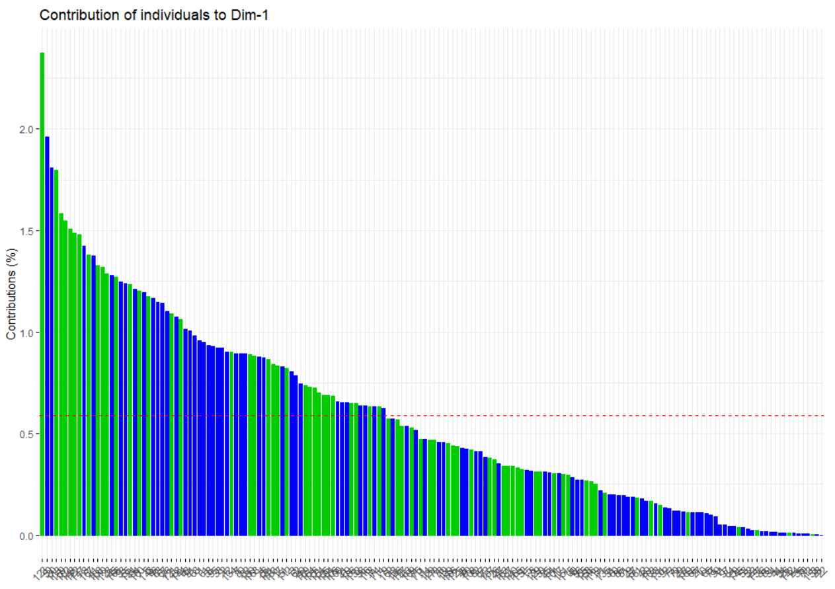
Contribution des individus
Vrai
Faux
Notes:
Les individus participe entre 0 et 4 fois la moyenne mon acp semble donc être de qualité de ce point de vue là.
Les 4 individus qui participent le plus fortement a mon axe principale sont les billets 123, 50, 30 et 113 (2 faux 2 vraies)

Slide 14
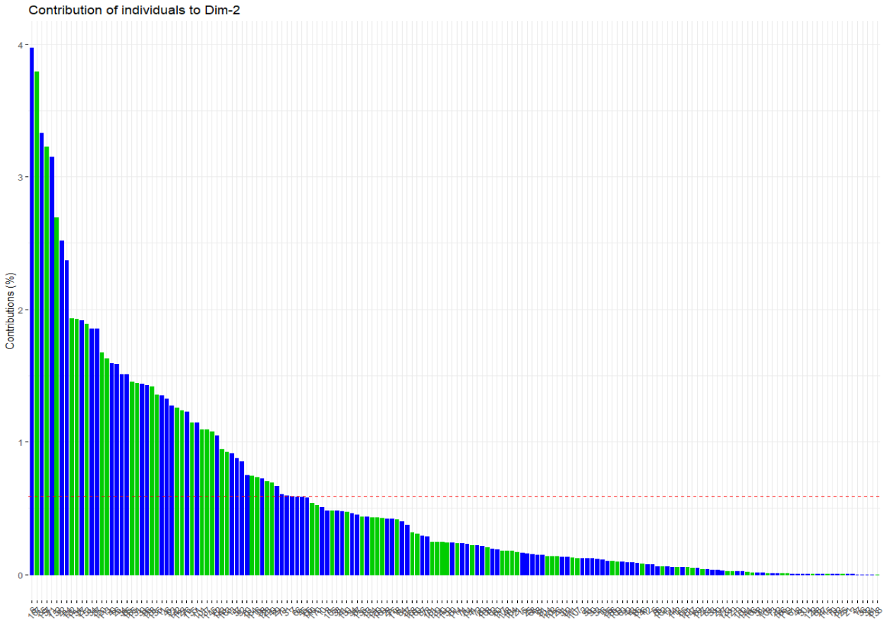
Contribution des individus
Vrai
Faux
Notes:
Les individus participe entre 0 et 8 fois la moyenne mon acp semble donc être de qualité de ce point de vue là.
Les 2 individus qui participent le plus fortement a mon axe principale sont les billets 6 et 167 (1 faux 1 vraies)

Slide 15
Apprentissage non-supervisé

Slide 16
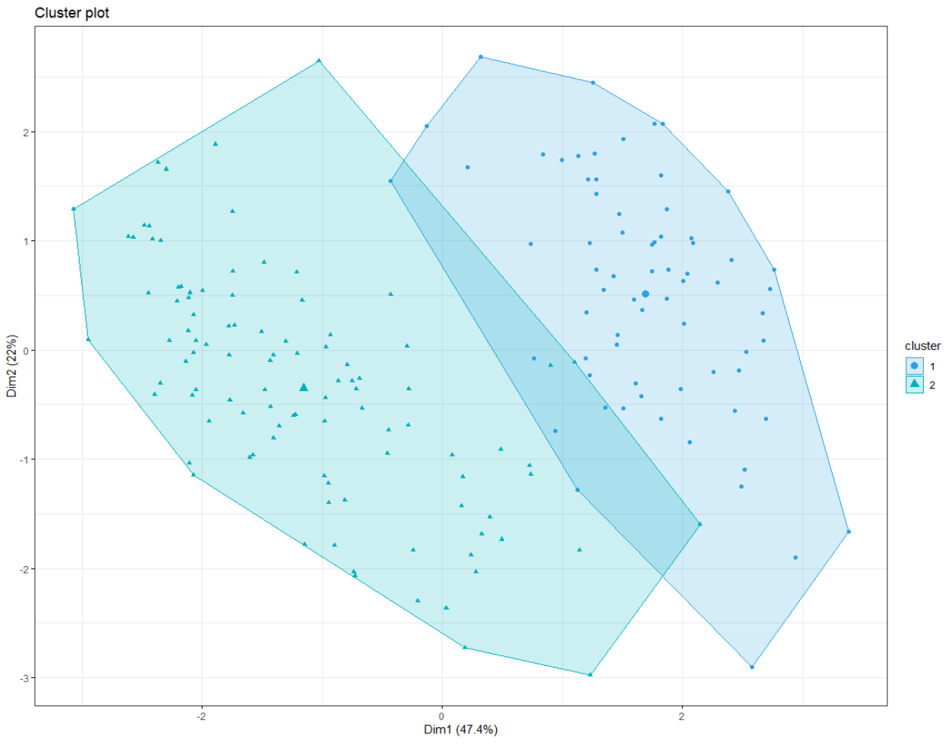
K-means
Vrai
Faux
Notes:
J’effectue un kmeans clustering à deux clusters. Mes deux se chevauche sur mon premier plan factoriel, en général on préfère qu’il soit bien séparés. Mais vu que le premier plan factoriel représente moins de 70% de l’inertie totale, il se peut que notre classification soit très bonne.

Slide 17
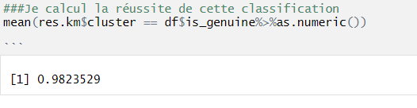
Analyse de la classification
Taux de réussite : 98,2 %
167 billets sur 170 ont été classé comme on le souhaite.
Notes:
Afin de mieux pouvoir juger notre classification je vais tout simplement comparer mes 2 clusters obtenues au deux cluster préexistant faux billets et vraie billet
(si ils correspondent c’est que la classification est très intéressante et que mes billets sont facilement contrôlable. Au contraire si ils ne correspondent pas je devrai trouver un meilleur moyen de classer mes billets (possiblement avec de nouvelle variable..) ou avec un autre algorithme, peut être avec un algorithme supervisé.)
J’obtient que ma classification correspond à 98,2 % à la classification faux billet vrai billets. Si j’avais utilisé mon algorithme pour vérifier que mes billets sont vrais ou faux je ne me serai trompé qu’a trois reprises sur 170 billets.
Même si cela est déjà très bien je vais tout de même essayer avec de classer mes billets avec d’autres méthodes pour voir si cela peut augmenter mon pourcentage.

Slide 18
Apprentissage supervisé
Notes:
Dans toute la suite de ma présentation les tests ont était réalisé 1000 fois par cross-validation avec une répartition 0.7 entrainement/0.3 test

Slide 19
Régression logistique
1) La longueur du billet
2) La hauteur du billet mesurée sur le côté gauche
3) La hauteur du billet mesurée sur le côté droit
4) La marge entre le bord supérieur du billet et l'image de celui-ci
5) La marge entre le bord inférieur du billet et l'image de celui-ci
6) La diagonale du billet
97.5 %
Régression logistique
Notes:
Je décide d’utiliser un algorithme d’apprentissage supervisé, je fais une regression logistique sur les 6 variables.
J’évalue le taux de réussite de mon algorithme en réalisant 1000 fois une cross validation 70/30
J’obtiens un résultat inférieur à celui trouvé à l’aide d’un kmeans clustering, je décide donc de supprimer des variables pour augmenter mon taux de réussite

Slide 20
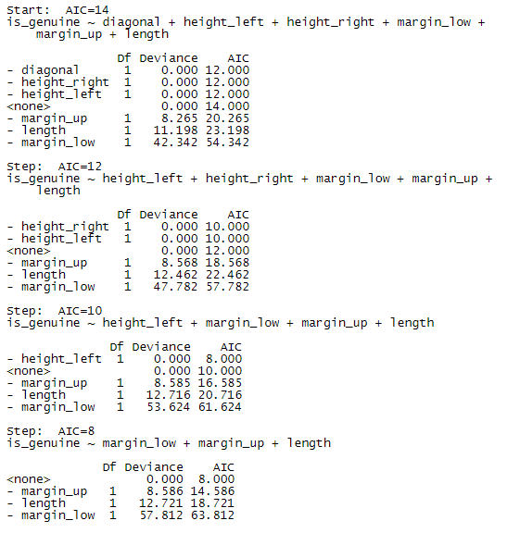
Critère d'information d'Akaike
Notes:
A l’aide du critère d’information d’Akaike, je décide de retirer les variables hauteurs et diagonales et de garder seulement la longueur et les marges (Cela correspond à ce que j’avais intuitivement déduit de mon acp)

Slide 21
Régression logistique sur les variables choisis
1) La longueur du billet
2) La marge entre le bord supérieur du billet et l'image de celui-ci
3) La marge entre le bord inférieur du billet et l'image de celui-ci
98.4 %
Régression logistique
Notes:
Mon taux de réussite a augmenté je suis maintenant au dessus du taux obtenue avec un kmeans clustering. Mais la différence est très faible et je voudrais au moins 99% de réussite
Je décide alors de changer de méthode

Slide 22
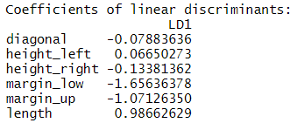
Analyse discriminante linéaire
1) La longueur du billet
2) La hauteur du billet mesurée sur le côté gauche
3) La hauteur du billet mesurée sur le côté droit
4) La marge entre le bord supérieur du billet et l'image de celui-ci
5) La marge entre le bord inférieur du billet et l'image de celui-ci
6) La diagonale du billet
99.3 %
Analyse discriminante linéaire
Notes:
J’utilise cette fois une LDA analyse discriminante linéaire.
La LDA est une méthode d'analyse numérique qui permet de chercher la combinaison linéaire des variables qui sépare au mieux les données.
((Elle permet de maximiser l'éparpillement inter-classes et de réduire l'éparpillement intraclasses.))
J’obtiens cette fois un taux de réussite de 99.3% !

Slide 23
Conclusion
Au vue de mon échantillon de billet,
la meilleur méthode parmi celles que
j’ai testé est l’Analyse discriminante linéaire.
Elle atteint bien l’objectif que je m’étais ciblé,
avoir un taux de réussite supérieur à 99%
Notes:
J’ai créé un programme qui permet de tester des billets à l’aide de cette méthode mais aussi de la régression logistique.

Slide 24
Bilan
Ce projet m’a permis de me familiariser avec les différents types d’apprentissages supervisés et non supervisés et il m’a aussi donné l’occasion de créer un programme.
Le projet demandait d’utiliser seulement la régression logistique et je trouve ça dommage..

Slide 25
Slides additionnelles
Notes:
Dans toute la suite de ma présentation les tests ont était réalisé 1000 fois par cross-validation avec une répartition 0.7 entrainement/0.3 test

Slide 26
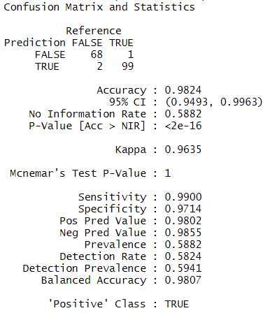
Matrice de confusion kmeans

Slide 27
Matrice de confusion (cross validation)
1000 cross validation de proportion :
0.7 (train) / 0.3 (test)
Pour chaque cross-validation :
- 30 vrais billets
- 21 faux billets
Ce qui donne en tout :
- 30000 vrais billets
- 21000 faux billets

Slide 28
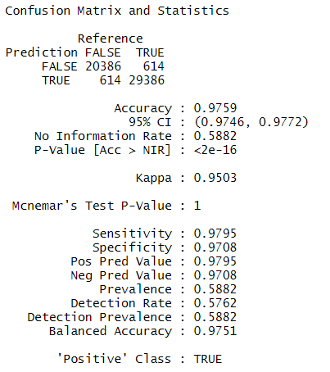
Matrice de confusion GLM (6 variables)

Slide 29
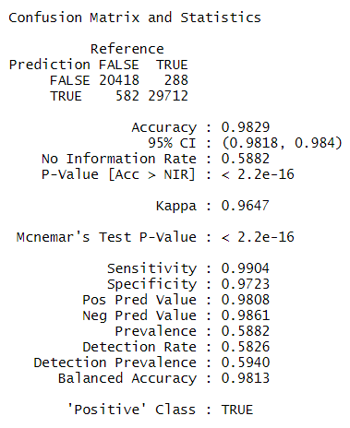
Matrice de confusion GLM (3 variables)
Notes:
La fiabilité de la prédiction positive n’a presque pas augmenté. Il y a toujours beaucoup de faux positifs (on est passé de 614 a 582)

Slide 30
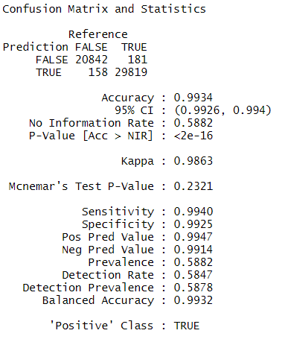
Matrice de confusion LDA
Notes:
Nous n’avons plus que 158 faux positifs. La LDA est largement meilleur que la GLM.

